Slide 1
ESTETIKA BARAT

Slide 2


Estetika Klasik Barat
Estetika Barat hakikatnya telah terbentuk sejak kebudayaan Yunani diakui sebagai suatu peradaban manusia yang amat berpengaruh terhadap lahirnya kesadaran-kesadaran akan keindahan. Istilah aistheton, aisthetica mengandung pengertian sebagai suatu hal yang dapat dirasa oleh panca indra.

Slide 3

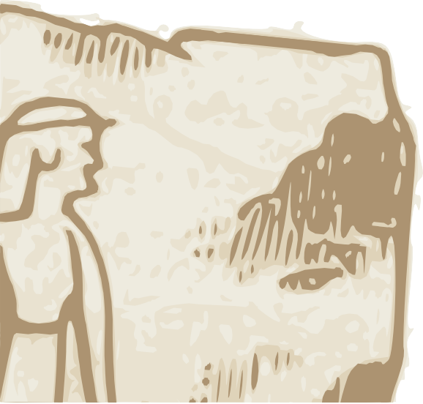
Kemudian istilah aesthesis mengandung pengertian sebagai pencerapan indrawi. Aesthetica dipopulerkan oleh Alexander Gottlieb Baumgarten (1714-1762) sebagai suatu kajian segala sesuatu yang berkaitan dengan keindahan.
Kemudian Leibniz (1646-1716) mempopulerkannya untuk membedakan pengetahuan intelektual dan pengetahuan yang bersifat indrawi.

Slide 4

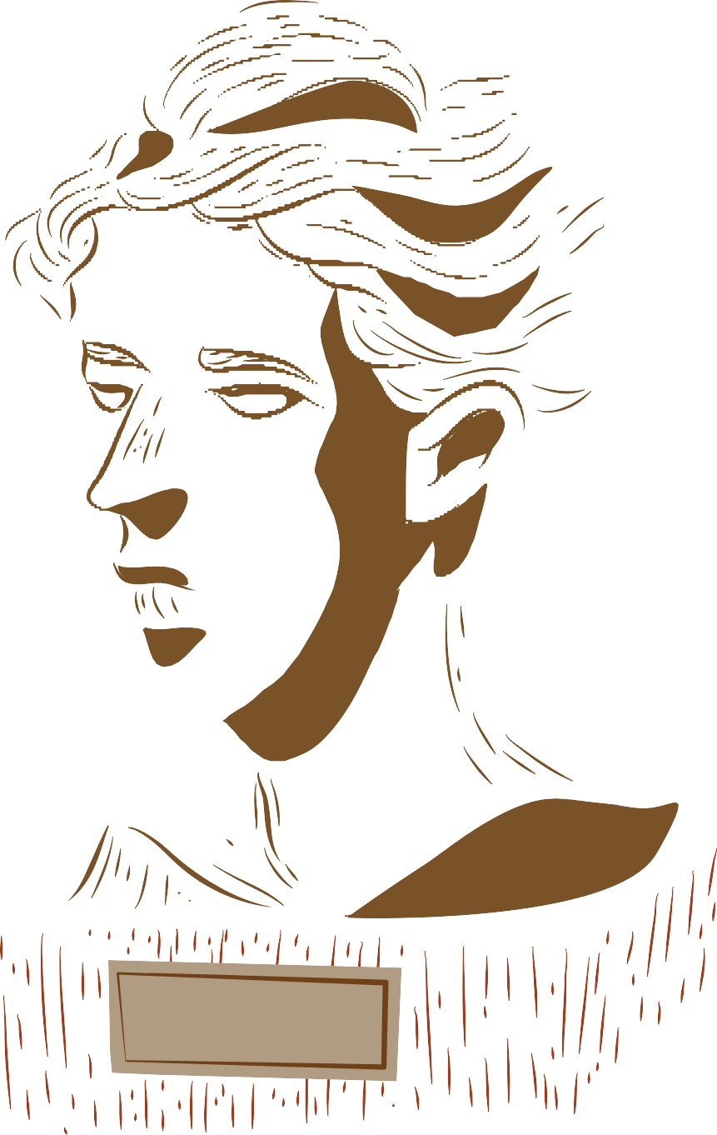
Secara historis, penyadaran akan keindahan dalam peradaban Barat dimulai dari zaman Yunani, yang diawali oleh dialog antara Socrates dan Hippias tentang berbagai pertanyaan keindahan.

Slide 5

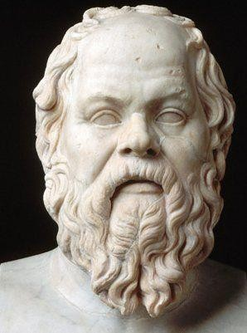
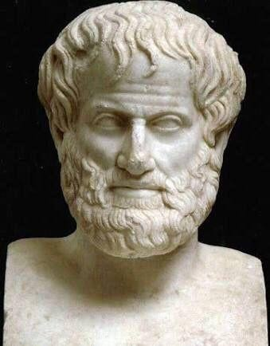
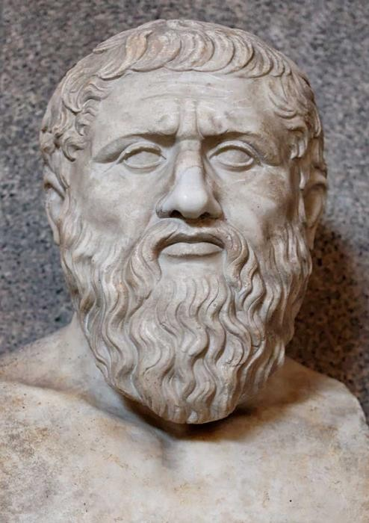
Estetika/keindahan menurut para ahli:
Socrates
Socrates menyatakan bahwa di balik semua benda yang indah, terdapat keindahan terbangun oleh dirinya sendiri. Itulah keindahan yang benar-benar indah dalam arti sesungguhnya.
Aristoteles
Aristoteles beranggapan bahwa keindahan suatu benda hakikatnya tercermin dariketeraturan, kerapihan, keterukuran, dan keagungan.
Keindahan yang dicapai adalahkeserasian bentuk (wujud) yang setinggi-tingginya.
Plato
Plato beranggapan bahwa keindahan itu bersatu dalam pikiran, dan keindahan
secara hakikat lebih indah daripada kenyataan. Plato menilai keindahan ideal adalah yang selalu membawa pada keindahan yang tak terbatas.

Slide 6

Setelah kejayaan peradaban Yunani, estetika Barat mengalami proses kegelapan yang panjang seiring dengan kebudayaannya. Sedangkan dibelahan lain berkembang kebudayaan islam dengan pemahaman- pemahaman estetika yang mengalami kemajuan- kemajuan penting dari pemikiran-pemikiran estetika zaman Yunani.

Slide 7

Ketika kebudayaan Barat mengalami pencerahan, sejalan dengan reformasi dalam bidang etika dan keagamaan, terdapat pula pencerahan di alam filsafat umum. Pemikiran-pemikiran praksis estetika pun mengalami pergeseran-pergeseran penting, terutama sejak ditemukannya teori perspektif dan pemahaman baru mengenai ruang.

Slide 8



Pemikiran estetika klasik, terutama Leibniz dan Baumgarten kemudian menjadi wacana penting diera pencerahan. Hal itu dijembatani oleh Emmanuel Kant secara lebih elegan,

Slide 9

Kant menawarkan agar prinsip-prinsip estetika dapat dipahami sebagai ilmu pengetahuan yang sebelumnya telah diupayakan oleh Baumgarten namun belum tuntas.

Slide 10


Setelah periode Kant, masa berikutnya dikenal sebagai era estetika positive estetika yang berorientasi pada pendekatan- pendekatan keilmuan. Periode estetika positivis ini merupakan bibit-bibit ke arah lahirnya pemikiran-pemikiran estetika baru (modernisme) di awal ke abad 20.

Slide 11
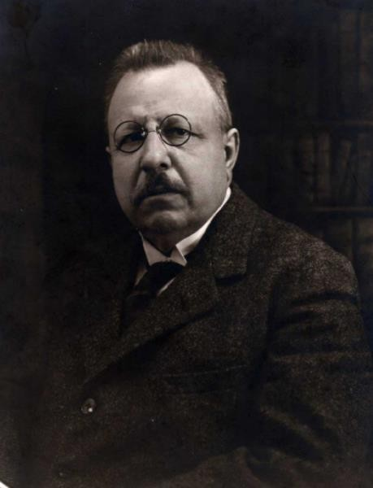
Filsuf estetika
Barat yang cukup berpengaruh di
zamannya adalah Croce (1856-1952), dianggap sebagai filsuf estetika terbesar pada abad ke-20, serta dinilai oleh berbagai pengamat sebagai pengikut Kant, Hegel, Vico, dan Marx. Bagi Croce keindahan tergantung pada keinginan imajinasi, yaitu kemampuan seseorang untuk memahami serta mengalami hasil kegiatan intuisi dalam bentuknya yang murni. Croce termasuk penganut paham “seni untuk seni”. Seni tidak benar kalau dicampuri oleh berbagai kepentingan, misalnya ilmu pengetahuan, hiburan ataupun moral.

Slide 12


Namun demikian teori-teori estetika di abad ke-20 juga mengalami pergeseran penting yang dipicu oleh praksis dalam berkesenian.

Slide 13



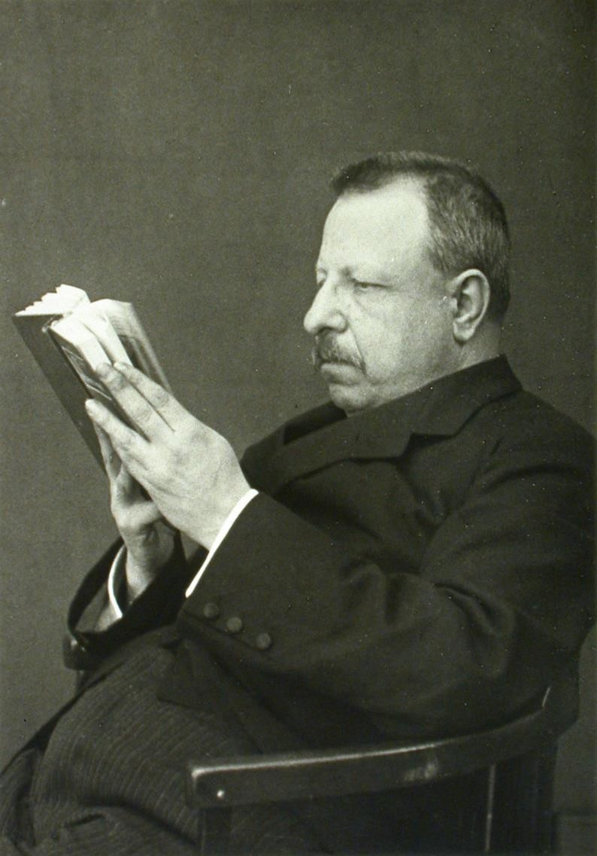
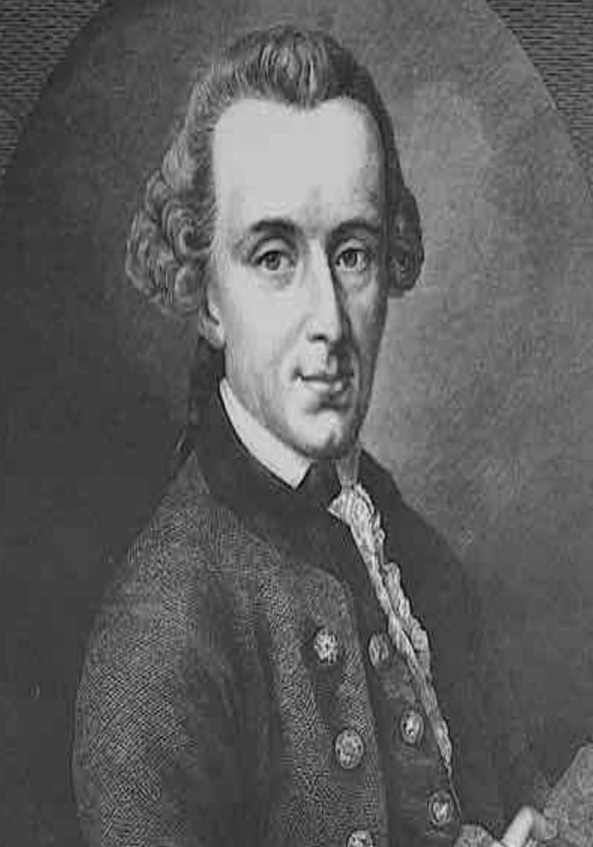
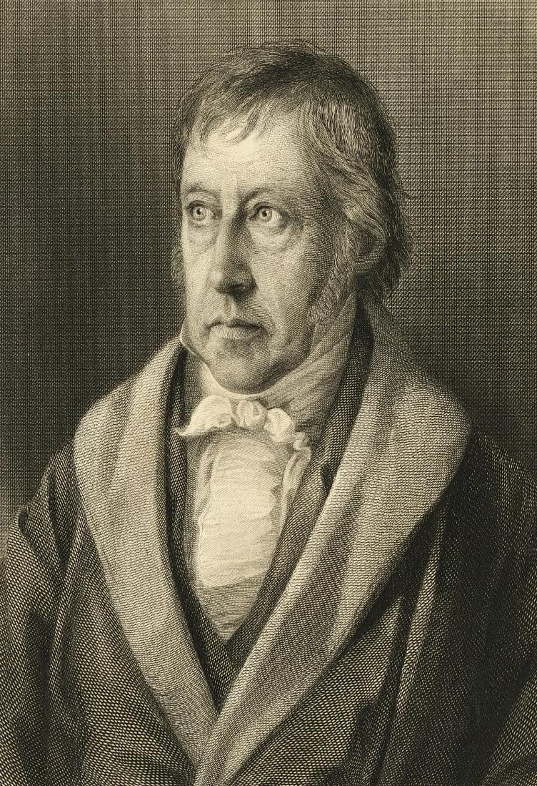
Beberapa tokoh estetika barat di abad ke 20
Benedetto Croce
Immanuel Kant
Hegel

Slide 14

Teori-teori klasik segera ditinggalkan, terutama setelah pop-art memantapkan diri sebagai aksi mental dalam berkesenian daripada sekadar menjadi komoditas kaum borjuis yang selalu menggantung karya lukisannya sebagai pamor sosial.

Slide 15
Dalam filsafat umum terdapat pula wacana yang penting dan langsung atau tak langsung berpengaruh pada kajian estetika.

Slide 16
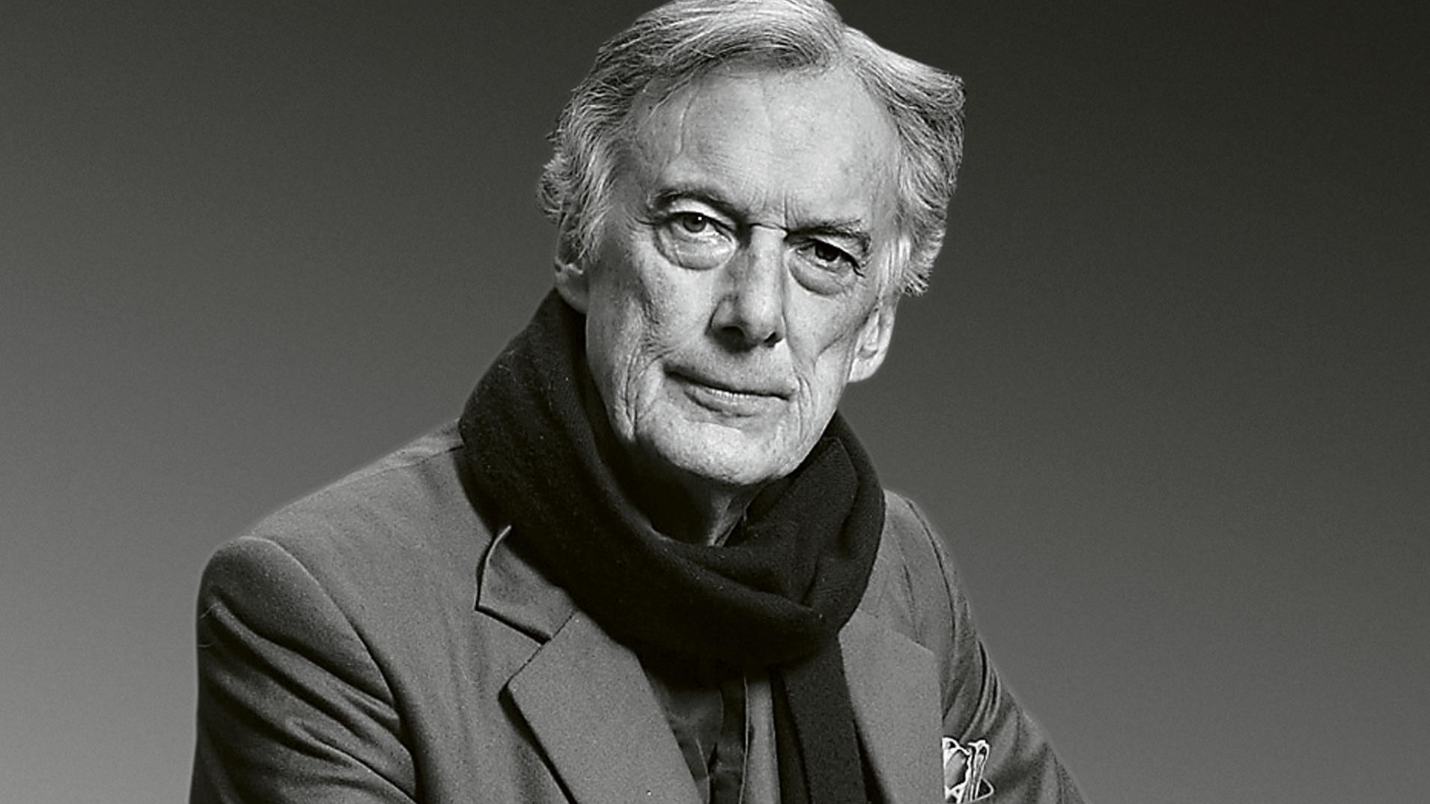

Di sisi lain, dalam dunia desain, ketika Jencks mengumandangkan kematian Modernisme pada tahun 1974, tatkala dunia estetika mulai memantapkan diri terhadap pengamatan bahasa estetis yang mengalami perubahan itu, maka teori-teori estetika dan cara pandang para pelaku budaya mengalami pula tumpang-tindih orientasi berpikir.
Charles Jencks

Slide 17

Di era Posmodernism, estetika kembali menjadi bahan kupasan yang luas sebagai bagian dari kajian filsafat nilai. Hal itu karena penampakkannya semakin teraga dan sejalan pula dengan fenomena sosial yang tengah dihadapi berbagai bangsa di dunia.

Slide 18


Situasi seperti mempercepat proses runtuhnya nilai konvensional yang semakin mendasar karena dalam kondisi inilah estetika Barat dituntut berdiri di depan untuk menuntun dunia seni agar tak terperosok semakin jauh kearah kegelapan.

Slide 19
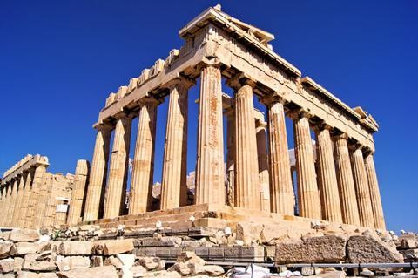
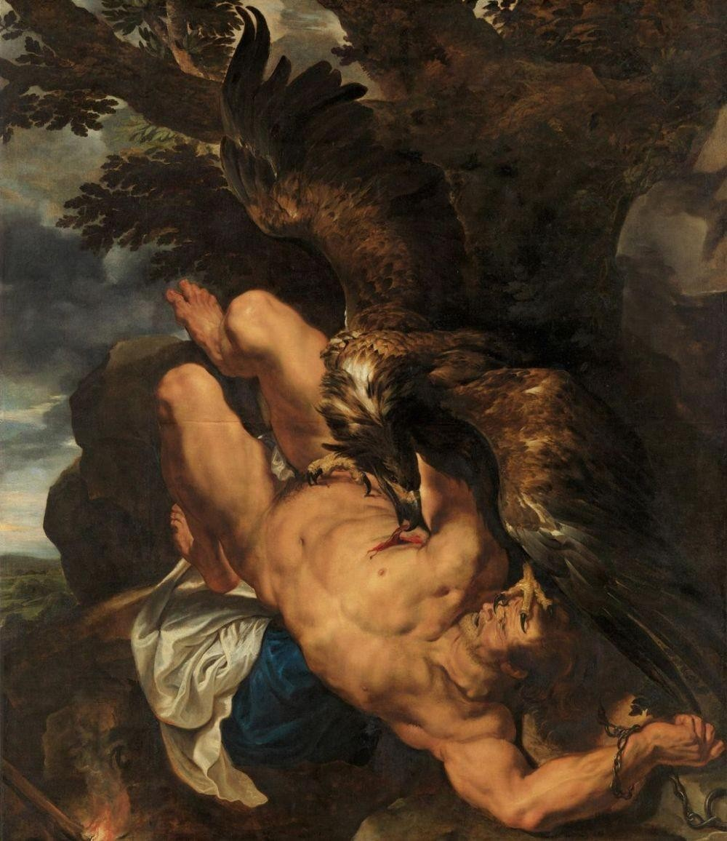
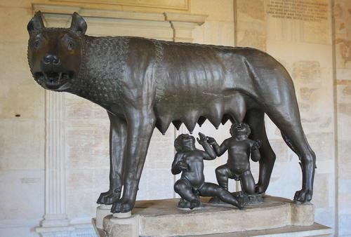
Beberapa karya estetika klasik barat:
Kuil Parthenon
Prometheus Bound
Patung Capitoline Wolf
Karya Antonio del Pollaiolo dibuat pada abad ke-13,
Athena menyewa dua arsitek ternama,Kallikrates dan Iktinus, serta seorang pemahat terkenal, Pheidias, dibuat sekitar tahun 1300 SM,
Karya Peter Paul Rubens yang dibuat sekitar tahun
1611-1612.

Slide 20

Terima Kasih

